Slide 1
时空大概念引领中国近代史复习
中卫市第一中学 孙宝年
概念
知识、能力、素养

Slide 2
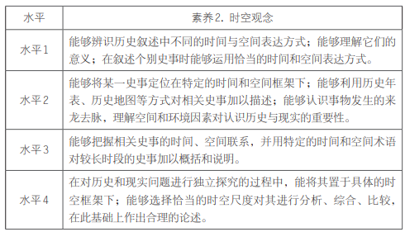
一、学业质量水平要求
突出：大时空、全方位
=长时段、框架、时空尺度+分析、综合、联系、比较+术语=知识+能力+素养=历史解释+大概念
Notes:
要求考生能够按照时间顺序和空间要素，构建历史事件、历史现象之间的相互关联，在不同的时空框架下对史事做出合理解释。

Slide 3
显性时间
共时性维度
中外反动势力勾结
A
1851——1864
太平天国
1919——1923
新民主主义革命兴起
比较分析综合
马克思主义无产阶级
共产党成立
C
主要事件
历时性维度
民族工业的短暂发展
1927——1937
阶段特征
民族工业
曲折发展
价值引领
D

Slide 4
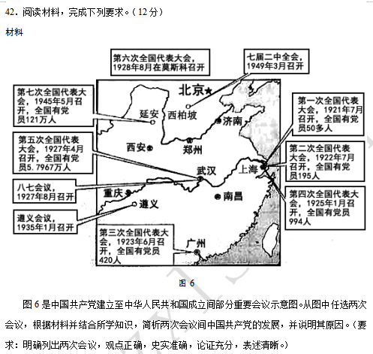
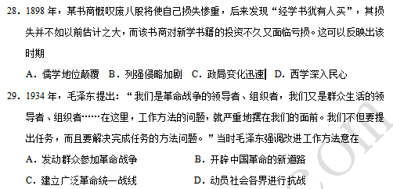
价值引领
党史、社会主义史
比较分析综合
C
主要事件
A
历时性维度
显性时间
共时性维度
阶段特征
近代化曲折发展
历史解释
1895——1912
戊戌变法
隐形时间
1927——1937
土地革命
农村包围城市道路
1921——1949

Slide 5
一、学业质量水平要求
阶段特征
前期：民主科学
后期：马克思主义
（2019·全国Ⅰ卷,29）1915~1918年，《新青年》中“革命”“科学”“平等”“民主”等词出现频次大体相当；1919~1922年，“民主”出现次数不到“科学”的1/10，不及“革命”的1/20。这种变化可说明
A．新文化运动主流思想发生转变 B．国民革命运动受到民众普遍拥护
C．资本主义政体模式被知识界否定 D．中国社会主要矛盾发生改变
A
比较分析综合
1912—1923
新文化运动
显性时间
共时性维度
历时性维度
(2018·全国Ⅰ卷,29)五四运动后,出现了社会主义是否适合中国国情的争论,有人反对走俄国
式的道路,认为救中国只有一条路,就是“增加富力”,发展实业;还有人主张“采用劳农主义
的直接行动,达到社会革命的目的”。这场争论( )
A.确定了新民主主义革命的道路 B.使思想界认清了欧美的社会制度
C.在思想上为中国共产党的成立准备了条件 D.消除了知识分子在救亡图存方式上的分歧
c
阶段特征
共产党成立条件
1919—1923
中国共产党成立
隐性时间
共时性维度
阶段性时间是高考试题中时间信息出现的重要形式，阶段特征是高考情境创设的重要依托，分析、综合、联系、比较是解决高考问题的必备能力，主要事件是高考题的必然选择。

Slide 6
宽度
二、时空大概念
长度
目标：
熟练掌握中国近代史各种阶段划分和阶段划分的依据。
能够运用近代史某一时期的历史阶段特征和具体的时空术语或时空的对比和转换来描述或解释历史事件和历史现象，并判断社会历史发展趋势与走向。

Slide 7
二、时空大概念
1.理论依据
历史不是单向度的平面，而是具有多向度、多层次的立体。历史概念，首先且最重要的就是时空概念，时空概念有大概念和小概念。
布罗代尔提出的历史三时段理论为我们理解时空概念提供了思路。他认为，被称作“地理时间”的长时段变化及其缓慢，时间跨度很大，结构相对稳定，近乎静止，枯燥乏味；被称为“社会时间”的中时段节奏较慢，以周期变化为特征，能看到历史现象的趋势和周期；被称为“事件时间”的短时段节奏短促、快速、关注历史大事件。
长时段有通贯之感，有统摄作用；中时段便于阶段特征的总结，短时段具有生动性；长、中、短时段形成稳定结构，有利于发现规律、看清形势、把握趋势（有意义\科学性\存在感），体现出现实感、时代感（真实性）。

Slide 8
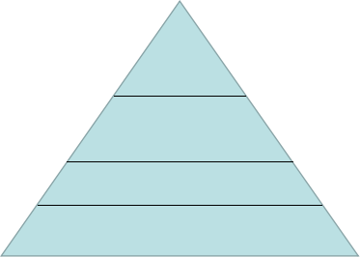
2.时间概念体系
时间节点选取依据大事件
目标1：熟练掌握中国近代史各种阶段划分和阶段划分的依据。
社会性质、国家地位
长时段
大背景
1840—1949
旧民主主义革命具体分作4个阶段
中国革命的领导阶级
新民主主义革命具体分作5个阶段
1840—1919—1949
政府的更迭
中时段
小背景
清政府时期近代化的3个阶段
1840—1912—1928—1949
革命性质
近代化
中时段
小背景
民国时期近代化的6个阶段
1840—1864—1895—1912—
1919—1924—1927—1937—1945—1949
短时段
事件

Slide 9
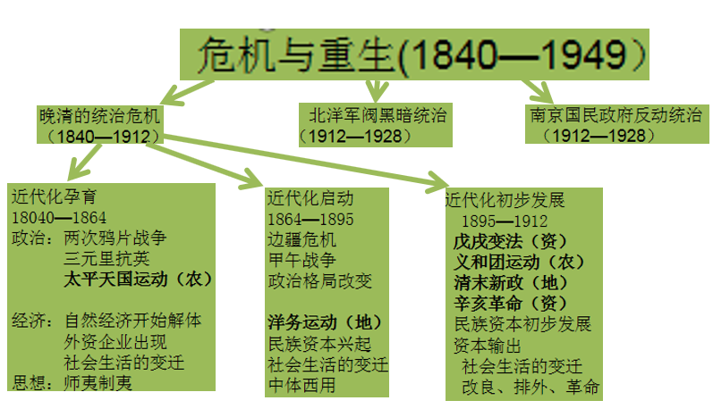
目标2：能够运用近代史某一时期的历史阶段特征和具体的时空术语或时空的对比和转换来描述或解释历史事件和历史现象，并判断社会历史发展趋势与走向。
①层级概念体系
②多维概念体系
具体的做法是按照“大概念”“次概念”“子概念”“知识点”的顺序延伸、激活、扩散，形成简单易学的概念性体系，使学生在宏观的整体框架下理解每一阶段的意义，在每一阶段的学习中建构和丰富整体。晚清统治时期结构体系如图，其他两阶段据此建构。
纵向深度
时序结构
横向广度
逻辑结构
历时性和共时性
希望信心
进步发展
知识结构>知识体系>概念结构>概念体系

Slide 10
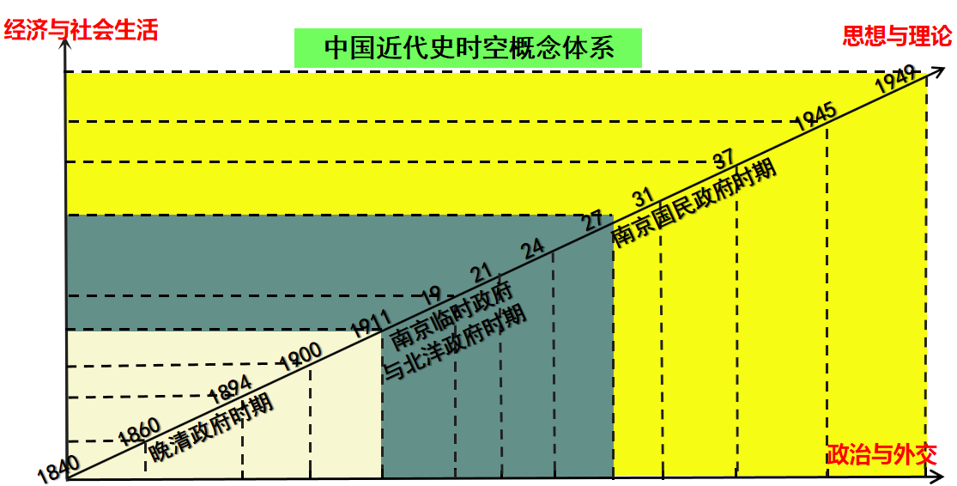
②多维概念体系
通过自主合作学习完成图表中中国近代发展脉络与趋势。
发展脉络（纲）
结构线条
概念体系

Slide 11
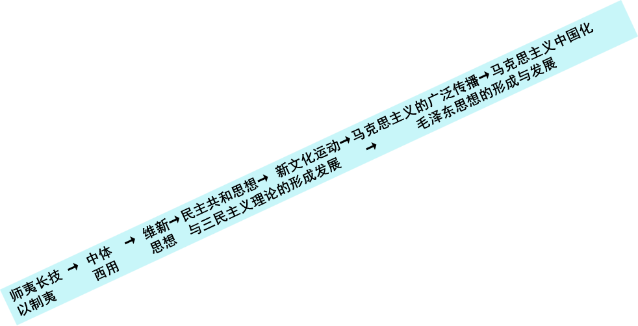




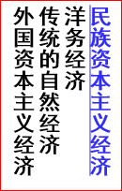

②多维概念体系
请学生参与发展脉络与趋势的制作。
长时段
重要史实（要）
短时段
广度
深度

Slide 12
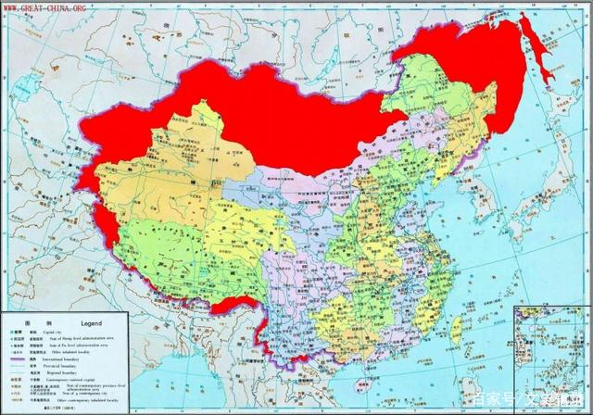
3.空间概念体系
Q:中国近代史发生的空间背景、疆域范围与今天中国的疆域比较有显著不同，为什么？（涉及到屈辱史（列强侵华史）、国家主权意识、民族危机等大概念）

Slide 13
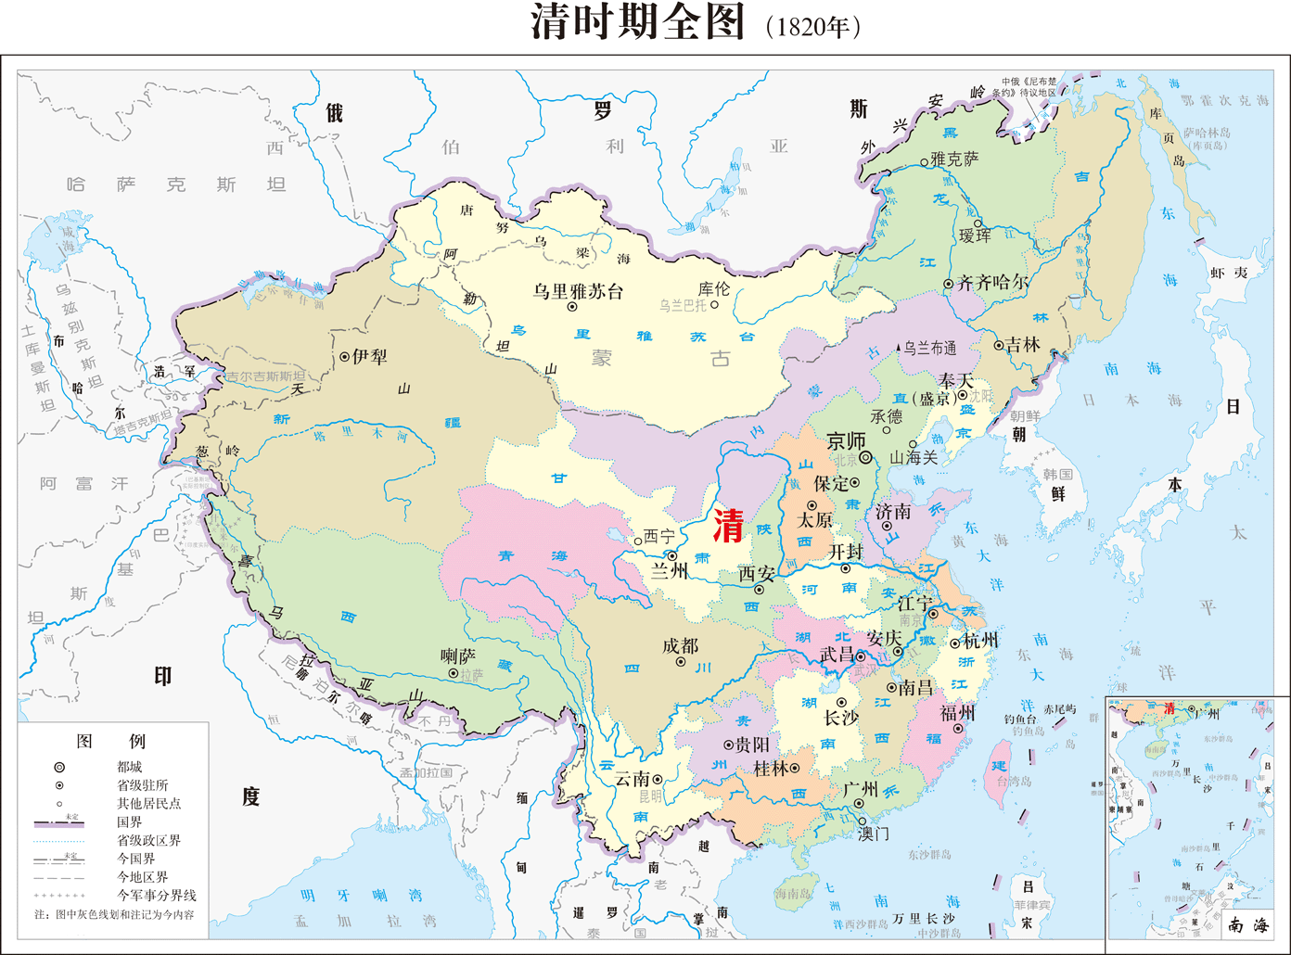
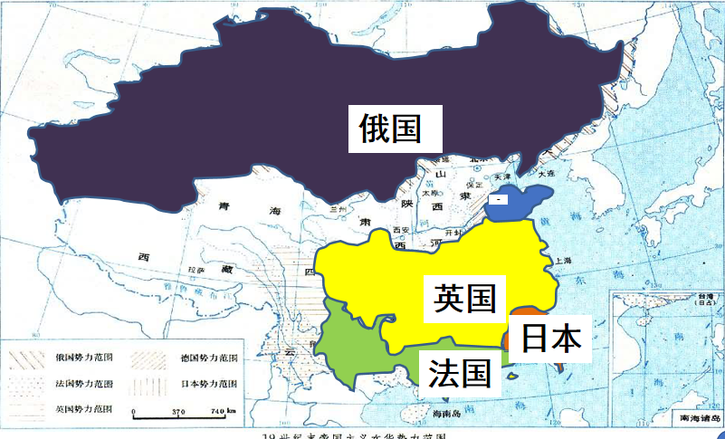
晚清时期
清时期全图（1820年） 19世纪末列强势力划分图
短时空
短时空
中时空
从以上两幅图中可以提取出什么信息内容？
晚清时期疆域变迁、国家主权受到侵犯、社会性质的变化、民族危机加深、
清朝统治危机加深……

Slide 14
晚清时期
结合“中国近代史时空概念体系”图与所学知识，总结该时期相应阶段特征。
中时段
深度
政治方面：
外交方面：
经济方面：
思想观念：
社会结构：
沦为半殖民地半封建社会，社会性质发生改变；
由专制制度向民主政治过渡，政治体制开始转型；
中国人民开始了反侵反封建，开始近代化探索。
闭关锁国状态被打破，朝贡体制向不平等条约体系；近代外交机构、制度逐渐确立，外交观念发生转变。
从商品市场到投资场所，自然经济走向解体；
晚清经济结构发生变动，民族资本产生并初步发展。
传统观念遭受冲击，向学习西方逐渐成为潮流；
经历了器物、制度和思想解放的历程。
传统的社会结构改变，买办阶级、资产阶级逐步发展。

Slide 15
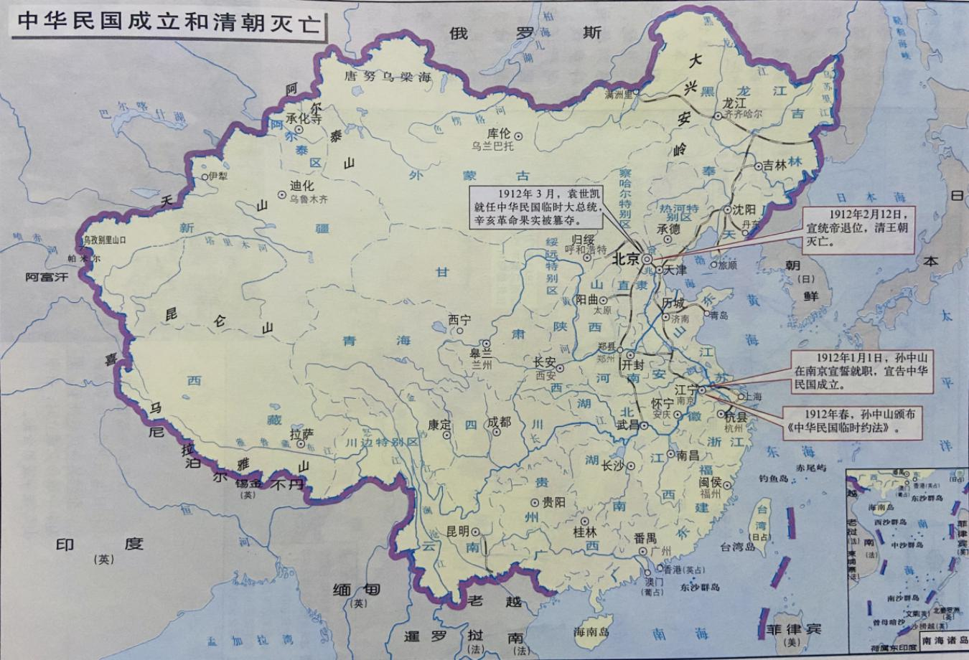
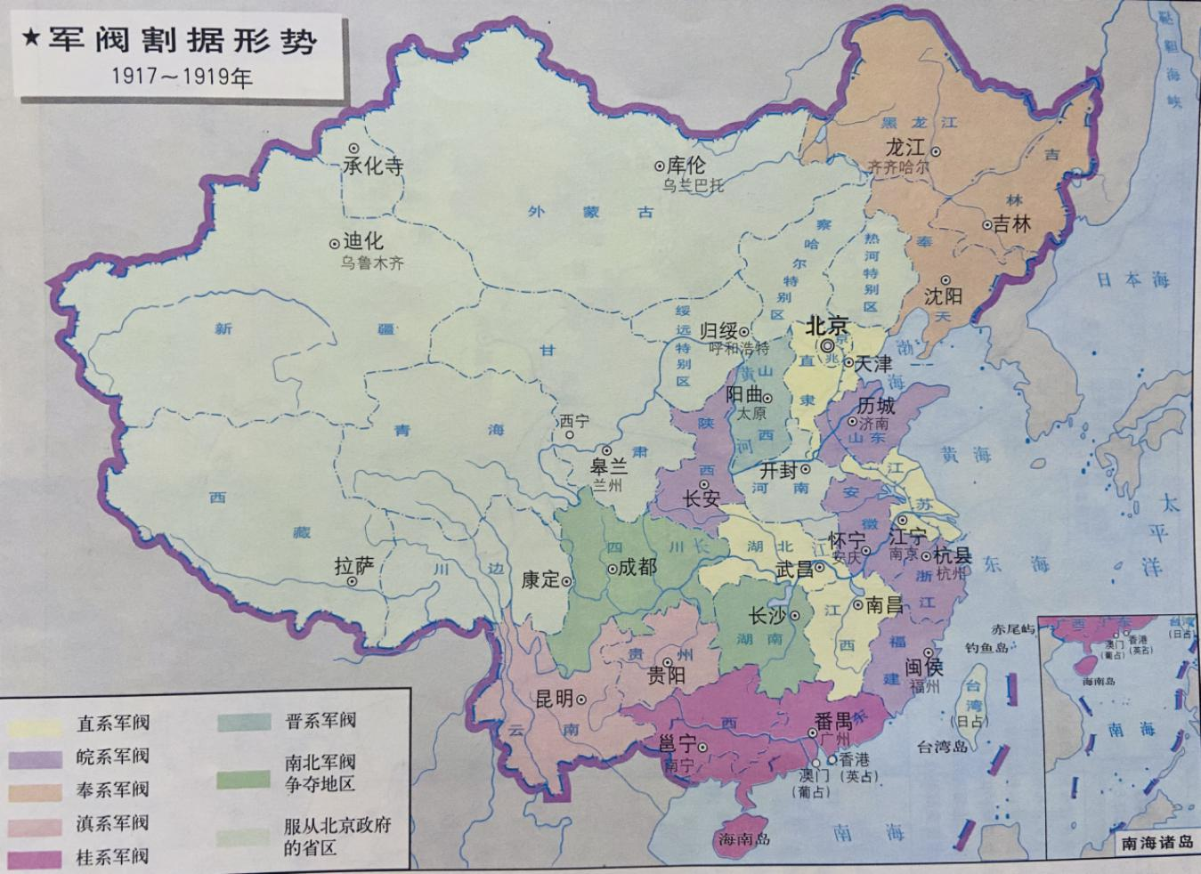
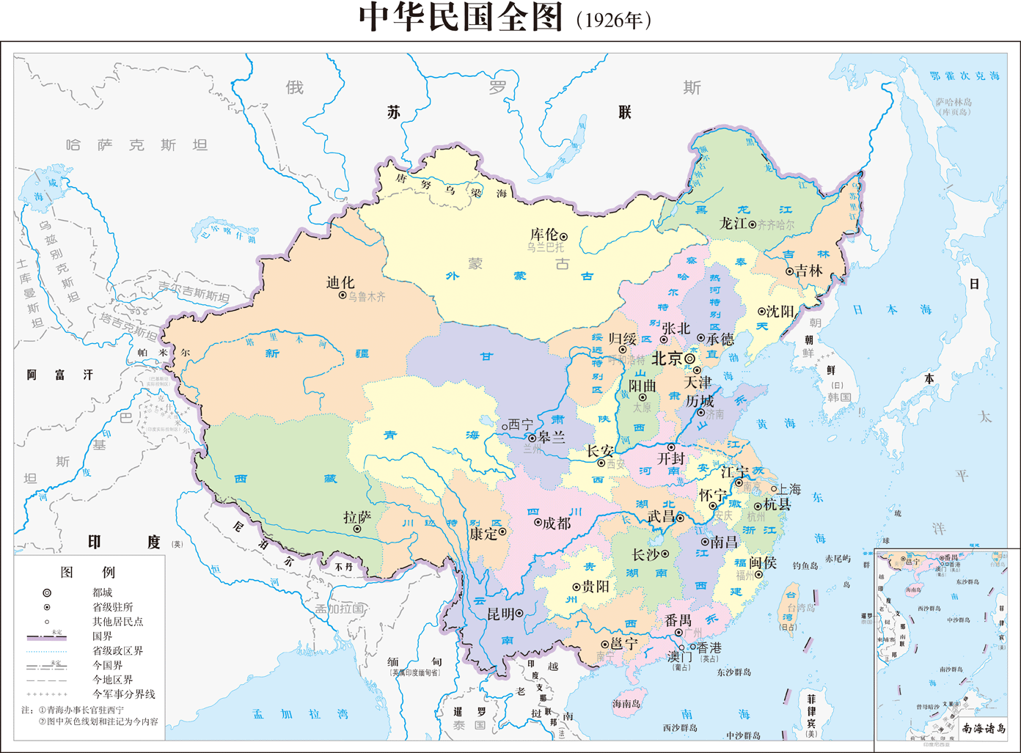
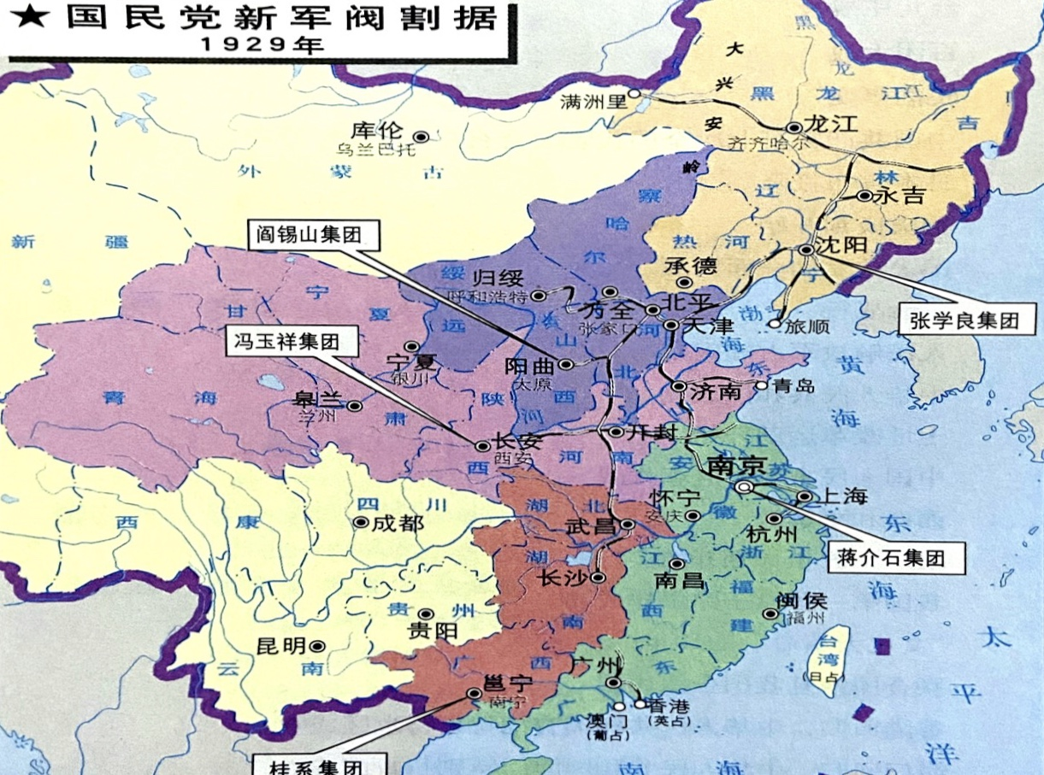
1912—1937
中华民国成立局势图 北洋军阀统治时期军阀割据示意图
（2）从以下四幅图中可以提取出什么信息内容？同时结合“中国近代史时空概念体系”图与所学知识，总结该时期相应阶段特征。
民国政权更迭、国内分裂割据、国家需要统一、疆域稳定……
深度
政治方面：
外交方面：
经济方面：
思想观念：
社会力量：
民主共和体制遭遇挫折，军阀割据威胁中央；
民主与专制斗争激烈，新民主主义革命发展。
外交官群体出现，近代外交体制确立；
改废约运动，一战、二战提高国际地位。
政府制定经济政策，鼓励工商业的发展；
民族资本曲折发展，官僚资本、新民主主义经济发展。
新文化运动动摇封建统治思想，马克思主义广泛传播；
三民主义发展，马克思主义中国化。
无产阶级逐渐成为领导力量，国共关系因时而变。
中华民国全图 南京国民政府军阀割据示意图
中时段

Slide 16
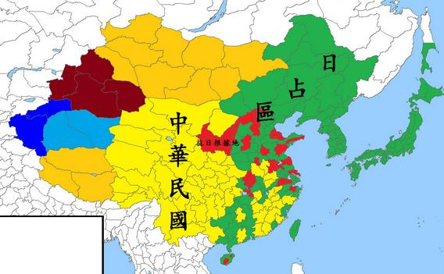
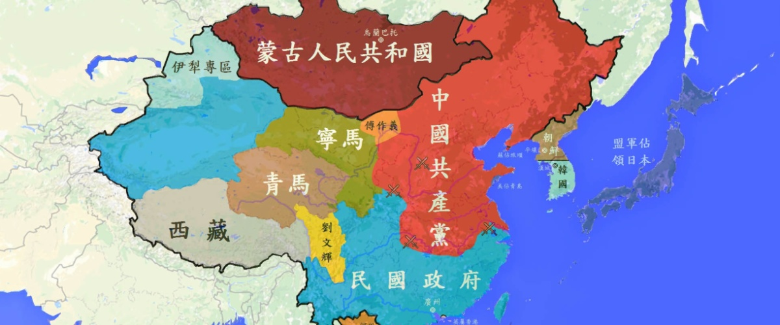
抗日战争时期局势图 解放战争时期局势图
1937—1949
短时段
从上面两幅图中可以提取出什么信息内容？
南京国民政府时期主要矛盾的变化、国共关系的变化、社会性质的变化、疆域的
变化、世界大战对中国的影响……

Slide 17
1937—1949
从以下两幅图中可以提取出什么信息内容？同时结合“中国近代史时空体系”图与所学知识，总结该时期相应阶段特征。
深度
中时段
政治方面：国家形式上走向统一，国民党专制独裁；
中国共产党逐渐走向成熟，开辟了正确革命道路；
阶级矛盾民族矛盾交替呈现，国共双方对峙与合作共存。
新民主主义革命走向胜利，基本上完成反帝反封任务。
经济方面：前期国民政府推动，民族企业快速发展；
后期官僚资本膨胀，国民经济趋于崩溃；
新民主主义经济继续发展，积累了经验。
思想文化：马克思主义影响力扩大，毛泽东思想走向成熟；
社会力量：中国共产党\人民力量壮大，国民党逐渐背离人民。
历史大势
价值取向

Slide 18
清中前期示意图 晚清时期列强势力划分图 中华民国成立局势图
北洋军阀割据示意图 中华民国全图 南京国民政府军阀割据示意图
★以上八幅图反映了中国近代历程中哪些方面的内容？
抗日战争时期局势图 解放战争时期局势图
外来侵略
社会性质变化
民族反抗与探索
政权更迭
国际环境变化……

Slide 19
通过自主合作学习对该图表中关于中国近代发展脉络与趋势进行整合。
广度
综合判断
社会性质：半殖半封到主权独立的新民主义国家
任务：反侵（帝）反封到人民当家作主
主题：救亡图存到社会主义现代化建设
求独立、求民主、求富强
长时段

Slide 20
三、实战演练
高度
命题隐含基本价值观
1.运用唯物史观
在唯物史观基本观念指导下叙述和阐释人类历史进程和规律，是唯物史观和时空观念的结合。
材料：中国共产党成立至今，创造了一个又一个彪炳史册的人间奇迹，为国家、为民族、为人民作出了伟大历史贡献。完成和推进了三件大事：救国，兴国，强国，从根本上改变了中华民族和中国人民的前途命运。
根据所学知识，以中国近代史内容对“救国”大事件进行论述。
党史角度
“四史”贯通
分析：以唯物史观为指导，在不同的时空观念下把握党的奋斗史，认识到党史、新中国史、改革开放史、社会主义发展史是一个相互贯通的整体。本题可从近观（1921年中国共产党成立到今天），中观（1840年以来的中国人民斗争史），远观（500多年的社会主义运动史）的由近及远时空中，挖掘中国共产党奋斗史的内涵和外延，从而形成科学、正确、系统的大历史观。
价值取向

Slide 21
短时段
观点:历史证明，只有共产党才能救中国。
历史主动
1840——1919各阶级探索
列强侵略，社会性质的改变
前80年
农民阶级、地主阶级、资产阶级
失败的探索，失败原因？
外延
科学理论：马克思主义传播
长时段
自洽
思想渊源逻辑起点
1919—1923中国共产党成立
先进经济：资本主义经济发展
领导核心的形成。
先进阶级：五四运动，无产阶级登上政治舞台
内涵
后30年
中时段
革命纲领：中共一大（最高纲领）、二大（纲领）
革命走向胜利。
1924—1949中国共产党成熟
发展
国民革命，基本消灭北洋军阀
综合判断
土地革命，找到革命道路
马克思主义中国化
人民主体
抗日战争，全民族抗战胜利
解放战争，新民主义革命基本胜利

Slide 22
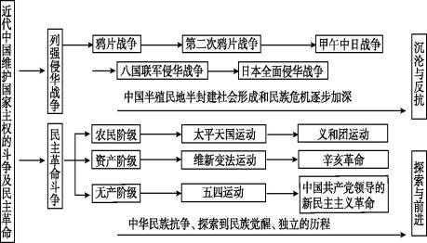
三、实战演练
高度
命题反映学术前沿
2.解读学术观点
① 近代中国表现为两种趋势。从一个完全的独
立国家变为半殖民地的国家，这是向下沉沦的过程；
从一个封建的国家演变为一个半封建半资本主义的
国家，这是向上发展的趋势。 近年来，又有学者对
上述观点进行补充和修正。指出，沉沦和发展不是
同时进行的，而是有先后。以 20世纪初(1901年—
1915年)为界，前期主要表现为沉沦的过程，后期开始呈现上升趋势。
②现代化(工业化)与国家独立的关系。现在，人们倾向于认为，在近代的特殊条件下，这两者是不可分割的。没有国家和民族的独立，就不可能完成现代化的任务；反过来，如果不同时进行现代化的改革和努力，也难以实现国家的真正独立。这两个任务是并行的。
历史规律

Slide 23
论题：在近代，国家独立优先于现代化。
五次侵华战争、不平等条约体系建立
重构、把握情势
双半社会的形成
时序、逻辑结构
在帝国主义支持的清、北洋、南京政府专制统治
原料产地、投资场所、灭亡中国
先富强行不通
价值取向
历时性综合分析
自强的洋务运动、图强的戊戌变法、实业救国、孙中山的铁路梦都失败了(为资本主义创造条件）
共时性综合分析
先独立\革命的正确性
辛亥革命后、一战期间民族资本短春、新文化运动
一战后民族工业很快萧条下去，北洋军阀黑暗统治
独立与现代化关系
五四运动新民主义革命开始，中国共产党成立、第一次明确提出反帝反封的纲领、国民革命基本消灭北洋军阀统治、革命道路的探索、抗日战争的伟大胜利、解放战争推翻了南京国民政府统治、新中国成立为现代化开辟道路。（工业、农业、国家）
为独立\民主而斗争
是对现实问题的正面回答

Slide 24
时空大概念引领中国近代史复习
一、学业质量水平要求
长度
宽度
二、时空大概念
高度
维度
深度
三、实战演练

Slide 25
谢谢！

